Slide 1
10. 인터페이스

Slide 2
인터페이스(interface)
인터페이스는 구현이 없다는데 …
구현코드도 없는 걸
뭐 하는 데 쓴데?

Slide 3
인터페이스 란?(interface)
모든 메서드가 추상 메서드( abstract method)로 이루어진 클래스
형식적인 선언만 있고 구현은 없음
interface 인터페이스 이름{
public static final float pi = 3.14f;
public void add();
}
인터페이스에 선언된 모든 메서드는 public abstract 로 추상 메서드
인터페이스에 선언된 모든 변수는 public static final 로 상수

Slide 4
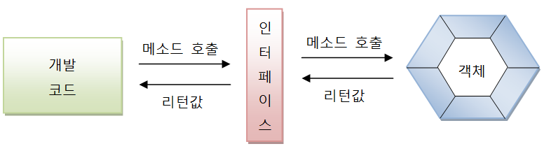
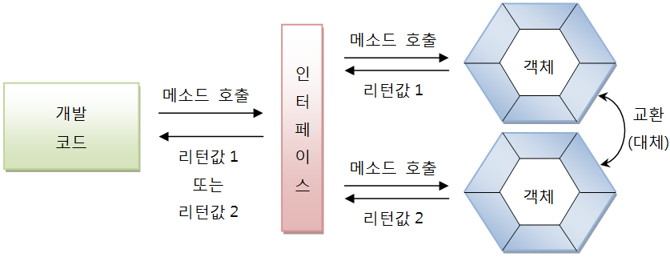
인터페이스 란?
개발 코드와 객체가 서로 통신하는 접점
개발 코드는 인터페이스의 메소드만 알고 있으면 OK
인터페이스의 역할
개발 코드가 객체에 종속되지 않게 -> 객체 교체할 수 있도록 하는 역할
개발 코드 변경 없이 리턴값 또는 실행 내용이 다양해 질 수 있음 (다형성)

Slide 5
인터페이스 선언
추상 메소드 선언
인터페이스 통해 호출된 메소드는 최종적으로 객체에서 실행
인터페이스의 메소드는 기본적으로 실행 블록이 없는 추상 메소드로 선언
public abstract를 생략하더라도 자동적으로 컴파일 과정에서 붙게 됨
추상메소드
(메소드 선언부)
(호출 방법만 기술)
재정의된 메소드
(실제 실행 메소드)

Slide 6
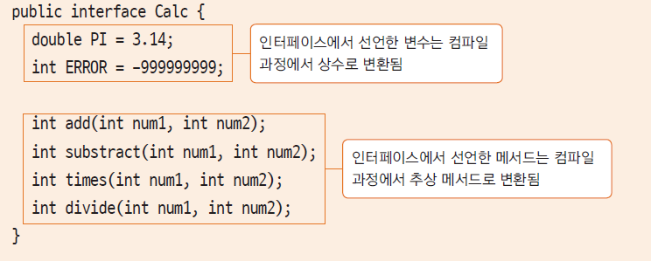
인터페이스 만들기

Slide 7
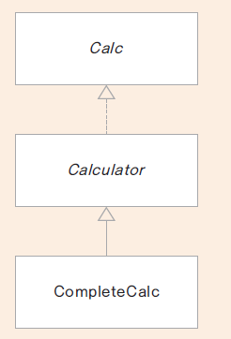
클래스에서 인터페이스 구현하기
Calc 인터페이스를
Calculator 클래스에서 구현
Calc의 모든 추상 메서드를 구현하지 않으면
Calculator는 추상 클래스가 됨
CompleteCalc클래스가 Calculator를
상속받은 후 모든 메서드를 구현
CompleteCalc 는 생성가능한 클래스

Slide 8
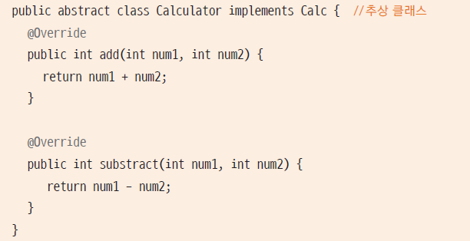
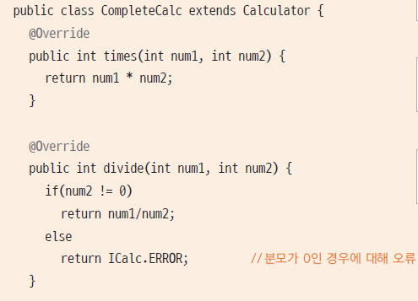
calculator와 CompleteCalc 클래스

Slide 9
타입변환과 다형성
하나의 타입에 여러 가지 객체 대입해 다양한 실행 결과를 얻는 것
다형성을 구현하는 기술
상속 또는 인터페이스의 자동 타입 변환(Promotion)
오버라이딩(Overriding)
다형성의 효과
다양한 실행 결과를 얻을 수 있음
객체를 부품화시킬 수 있어 유지보수 용이 (메소드의 매개변수로 사용)

Slide 10
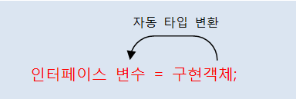
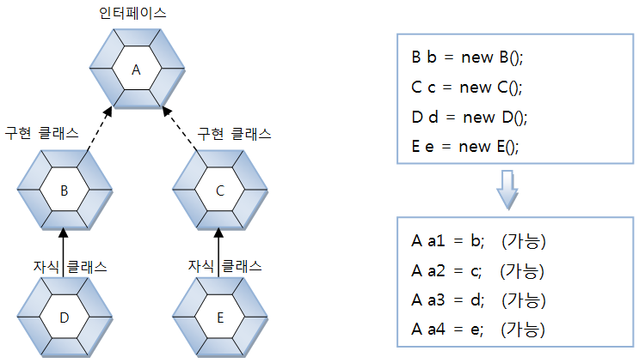
자동 타입 변환(Promotion)

Slide 11
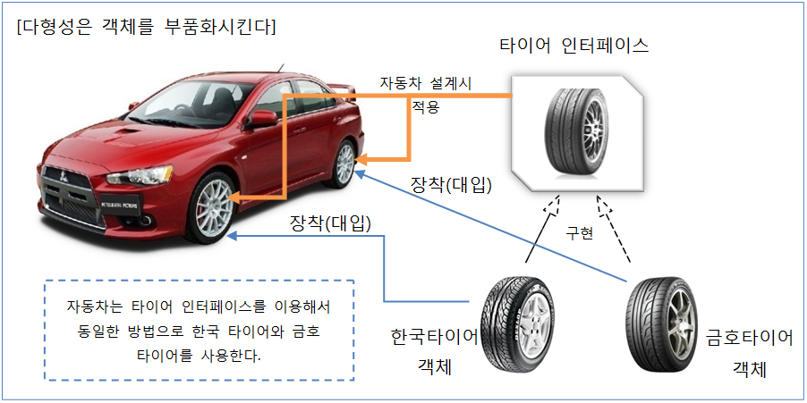

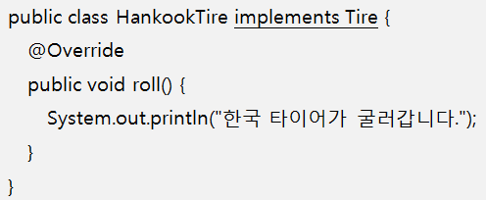
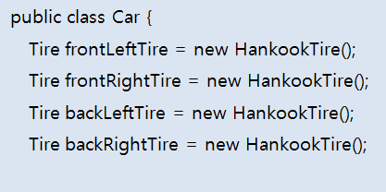
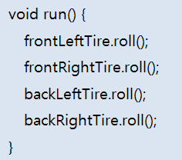
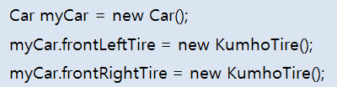

필드의 다형성

Slide 12
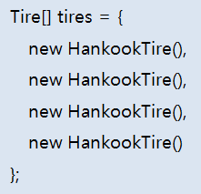
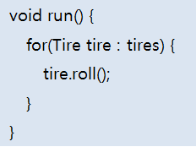

인터페이스 배열로 구현한 객체 관리

Slide 13
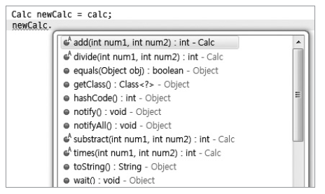

인터페이스 구현과 형 변환
인터페이스를 구현한 클래스는 인터페이스 형으로 선언한 변수로 형 변환 할 수 있음
상속에서의 형 변환과 동일한 의미
단 클래스 상속과 달리 구현코드가 없기 때문에 여러 인터페이스를 구현할 수 있음
형 변환시 사용할 수 있는 메서드는 인터페이스에 선언된 메서드만 사용할 수 있음
CompleteCalc 가 Calc 형 으로
대입된 경우 사용할 수 있는
메서드

Slide 14
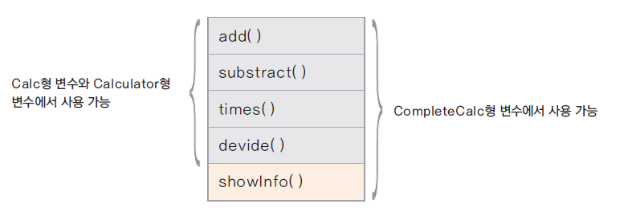
인터페이스 구현과 형 변환
CompleteCalc 가 Calc 형 으로
대입된 경우 사용할 수 있는
메서드

Slide 15
인터페이스와 다형성
인터페이스는 “Client Code” 와 서비스를 제공하는 “객체” 사이의 약속이다.
어떤 객체가 어떤 interface 타입이라 함은 그 interface가 제공하는 메서드를 구현했다는 의미임
Client 는 어떻게 구현되었는지 상관없이 interface의 정의만을 보고 사용할 수 있음 ( ex: JDBC )
다양한 구현이 필요한 인터페이스를 설계하는 일은 매우 중요한 일임

Slide 16
왜 인터페이스를 사용하는가?
UserInfoWeb
uses
IUserInfoDao
implements
oracleDao
mysqlDao
mssqlDao
UserInfoWeb 은 IUserInfoDao 에 정의된 메소드 명세만 보고
Dao를 사용할 수 있고, Dao 클래스들은 IUserInfoDao 에 정의된
메소드를 구현할 책임이 있다.

Slide 17
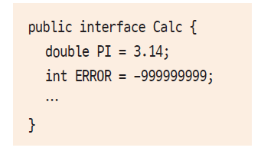
인터페이스의 요소
상수 : 모든 변수는 상수로 변환 됨
추상 메서드 : 모드 메서드는 추상 메서드로 구현코드가 없음
디폴트 메서드 : 기본 구현을 가지는 메서드, 구현 클래스에서
재정의 할 수 있음
정적 메서드 : 인스턴스 생성과 상관 없이 인터페이스 타입으로
사용할 수 있는 메서드
private 메서드 : 인터페이스를 구현한 클래스에서 사용하거나 재정의 할 수
없음. 인터페이스 내부에서만 기능을 제공하기 위해 구현하는
메서드

Slide 18
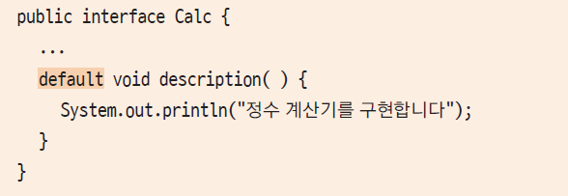
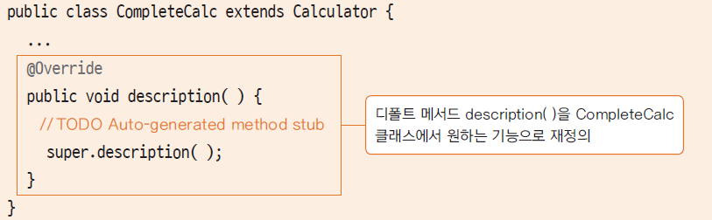
디폴트 메서드 재정의
Calc 인터페이스에 디폴트 메서드 정의
CompleteCalc 에서 재정의 하기

Slide 19
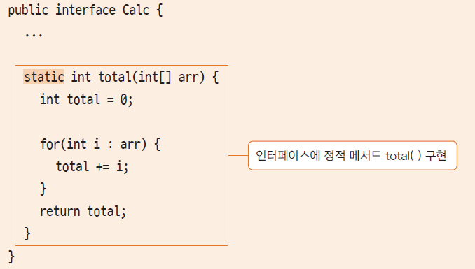
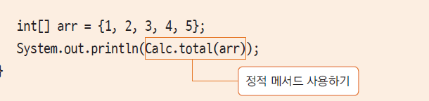
정적 메서드 사용하기
static 키워드로 정적 메서드 구현
인터페이스 이름으로 정적 메서드 호출

Slide 20
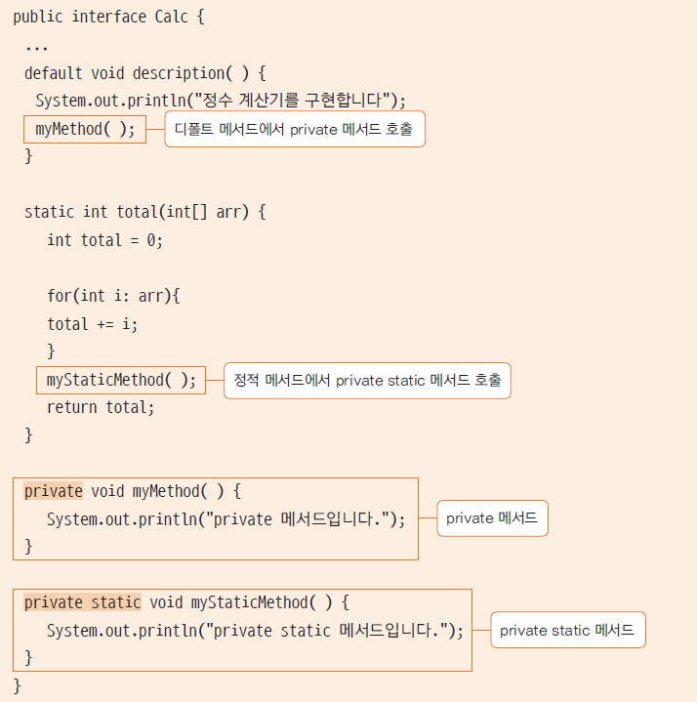
private 메서드
인터페이스 내부에 private
혹은 private static 으로
선언한 메서드 구현
private static은 정적 메서드에서
사용가능

Slide 21
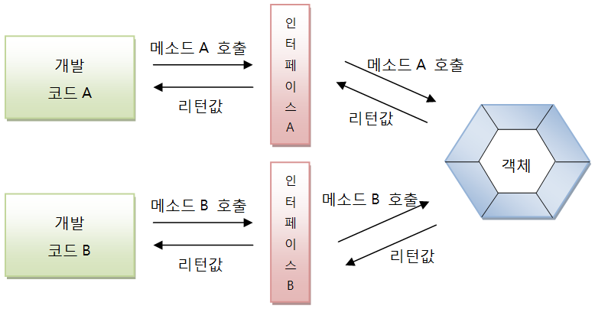
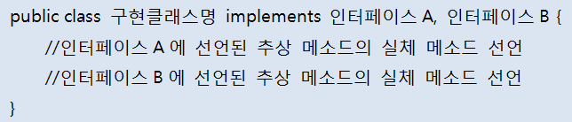
다중 인터페이스 구현 클래스

Slide 22
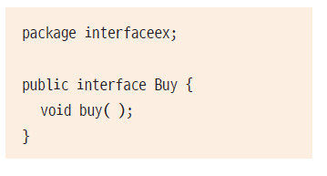
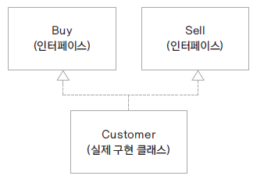
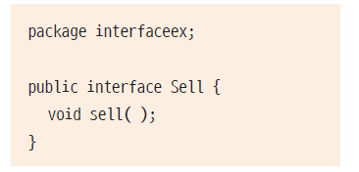
두 개의 인터페이스 구현하기

Slide 23
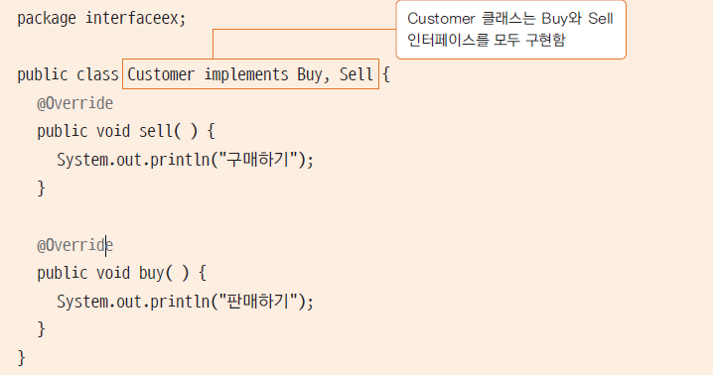
두 인터페이스를 구현한 클래스

Slide 24
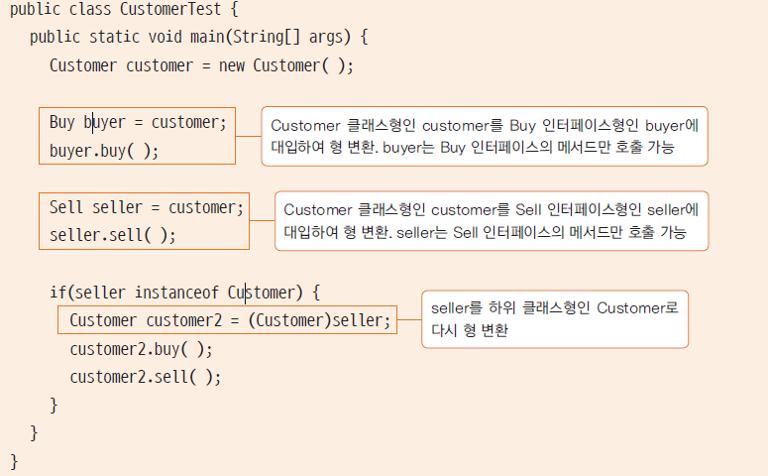
구현한 클래스 사용하기

Slide 25
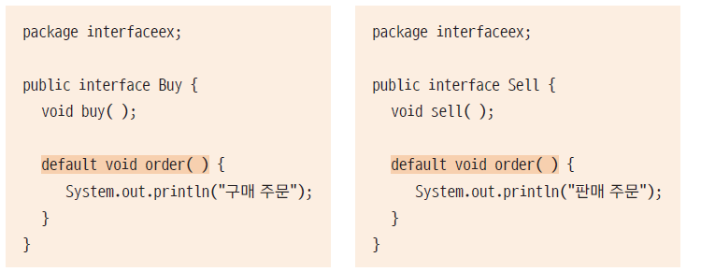
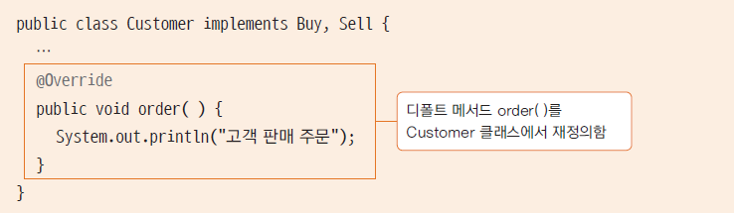
두 인터페이스의 디폴트 메서드가 중복되는 경우
구현한 클래스에서 중복된 디폴트 메서드를 재정의 함

Slide 26
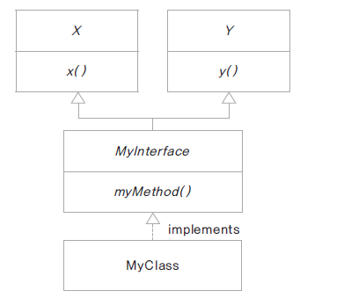
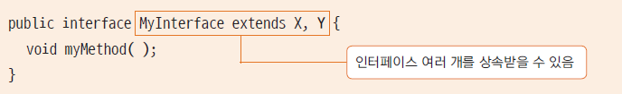
인터페이스 상속
인터페이스 간에도 상속이 가능
구현코드의 상속이 아니므로 형 상속(type inheritance) 라고 함

Slide 27
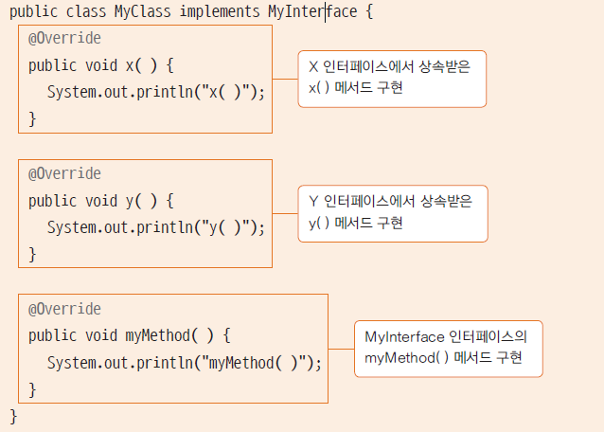
인터페이스 상속
여러 인터페이스를 상속한 인터페이스(MyInterface)를 구현하는 클래스는 선언된 모든 추상 메서드를 구현 해야 함

Slide 28
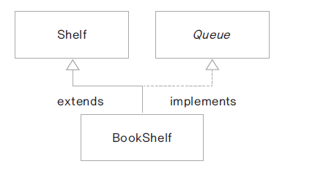
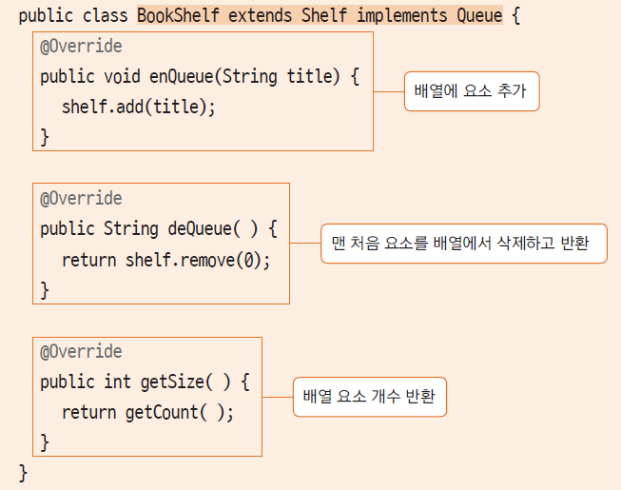
인터페이스 구현과 클래스 상속 함께 사용하기
실제 프레임 워크(스프링, 안드로이드)를
사용하면 클래스를 상속 받고
여러 인터페이스를 구현하는 경우가
종종 있음

Slide 29
exam 1)
Shape
(interface)
Square(class)
(Area/Perimeter)
Circle(Class)
(Area/Perimeter)
Rectangle(Class)
(Area/Perimeter)
Width
Height
Area:L*L
Perimeter:4*(L)
Width
Height
Area:PI*R*R
Perimeter:2*PI*R
Width
Height
Area:W*H
Perimeter:2*(W+H)

Slide 30
exam 2)
Shape interface
Shape Base
Rectangle
Triangle

Slide 31
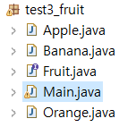
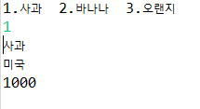
Exam 3)
public class Main {
public static void main(String[] args) {
Scanner sc = new Scanner(System.in);
System.out.println("1.사과 2.바나나 3.오랜지");
int input = sc.nextInt();
Fruit fruit;
if(input==1) {
fruit = new Apple();
System.out.println(fruit.name());
System.out.println(fruit.origin());
System.out.println(fruit.price());
} else if(input==2) {
fruit = new Banana();
System.out.println(fruit.name());
System.out.println(fruit.origin());
System.out.println(fruit.price());
} else if(input==3) {
fruit = new Orange();
System.out.println(fruit.name());
System.out.println(fruit.origin());
System.out.println(fruit.price());
}
}
}

Slide 32
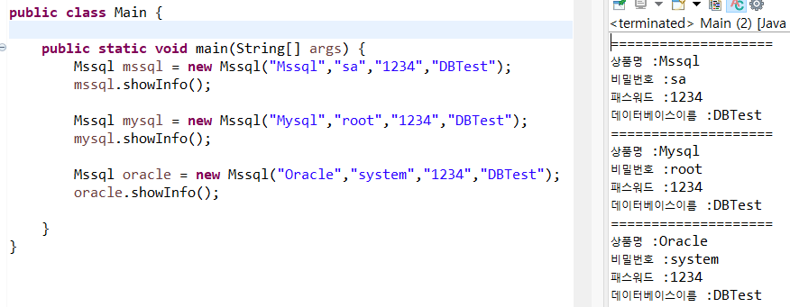
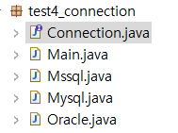
Exam4)
하기 내용을 확인 후 관련 클래스 및 인터페이스를 작성 하세요.

Slide 33
exam 5)
아래 주어진 인터페이스와 메인실행 함수를 참조하여
Main() 메소드에서 printSound()를 호출할때 Cat과 Dog 객체를 주고 시행하면 각각 “야옹” 과 “멍멍”이 출력되도록 Cat과 Dog 클래스를 작성해보세요.
public interface Soundable {
String sound();
}
public class SoundableExample {
private static void printSound(Soundable soundable) {
System.out.println(soundable.sound());
}
public static void main(String[] args) {
printSound(new Cat());
printSound(new Dog());
}
}

Slide 34
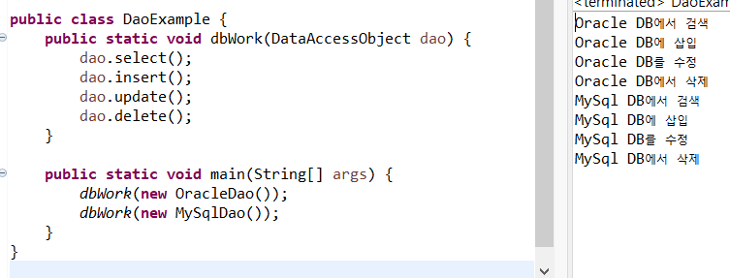
exam 6)
DaoExample 클래스의 main() 메소드에서 유째가() 메소드를 호출할 때 OracleDao와 MySqlDao 객체를 매개값으로 주고 호출했습니다. dbWork() 메소드는 두 객체를 모두 매개값으로 받기 위해 DataAccessObject 타입의 매개 변수를 가지고 있습니다. 실행 결과를 보고 DataAccessObject 인터페이스와 OracleDao, MySqlDao 구현 클래스를 각각 작성해 보세요.

